Slide 1
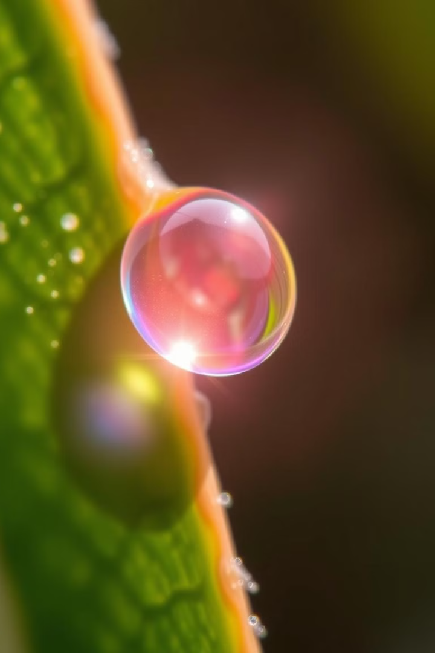
Казка про краплинку
Жила-була маленька краплинка води. Вона була такою маленькою, що її ледь можна було побачити неозброєним оком. Але вона була дуже доброю і веселою.
ДР
by Діана Рибак

Slide 2

Знайомство з краплинкою
Назва
Характер
Краплинка була такою маленькою, що у неї ще не було імені.
Вона була доброю, весела, і дуже допитливою.
Мрія
Краплинка мріяла подорожувати світом і дізнатися багато нового.

Slide 3
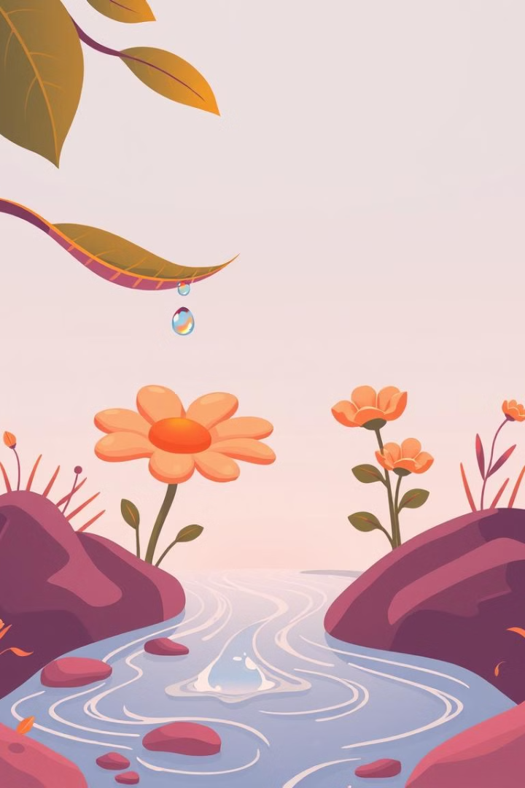
Пригоди краплинки
1
Падіння
Одного разу краплинка впала з листочка на землю.
2
Потік
Вона потрапила в маленький струмок і попливла за течією.
3
Риба
Вона побачила рибку, яка весело плавала в струмку.
4
Камінчик
Вона зустріла гладкий камінчик, який лежав на дні.

Slide 4
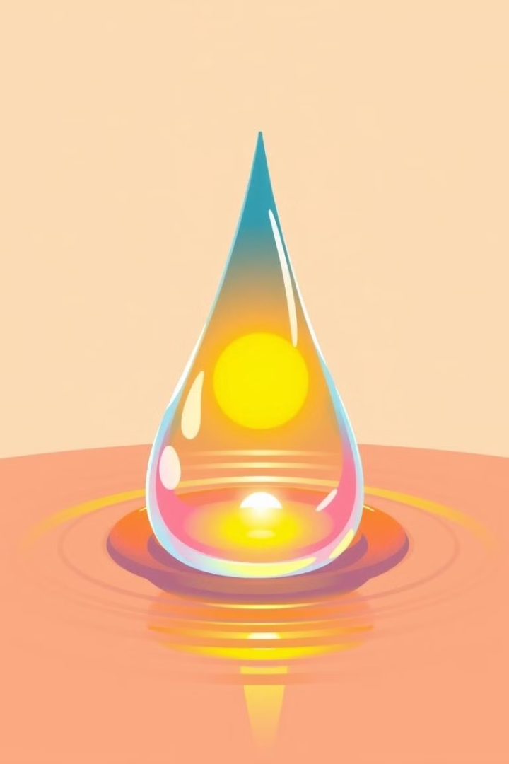



Зустріч з сонечком
Тепло
Сонечко гріло краплинку своїми променями.
Райдуга
Краплинка зраділа, бо побачила веселку.
Щастя
Вона відчула себе щасливою, бо була частиною такої краси.

Slide 5

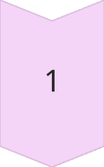
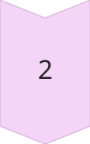
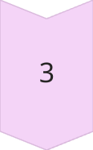
Пошук джерела
Допитлива
Краплинці захотілося дізнатися, звідки береться вода в струмку.
Подорож
Вона попливла проти течії, щоб знайти її джерело.
Відкриття
Вона побачила маленьке джерело, з якого витікала чиста прозора вода.

Slide 6
Подорож до річки
Річка
Нові місця
Велика вода
Струмок вливався в велику річку.
Краплинка побачила багато нових місць і людей.
Вона почувалася маленькою і беззахисною серед великої води.

Slide 7
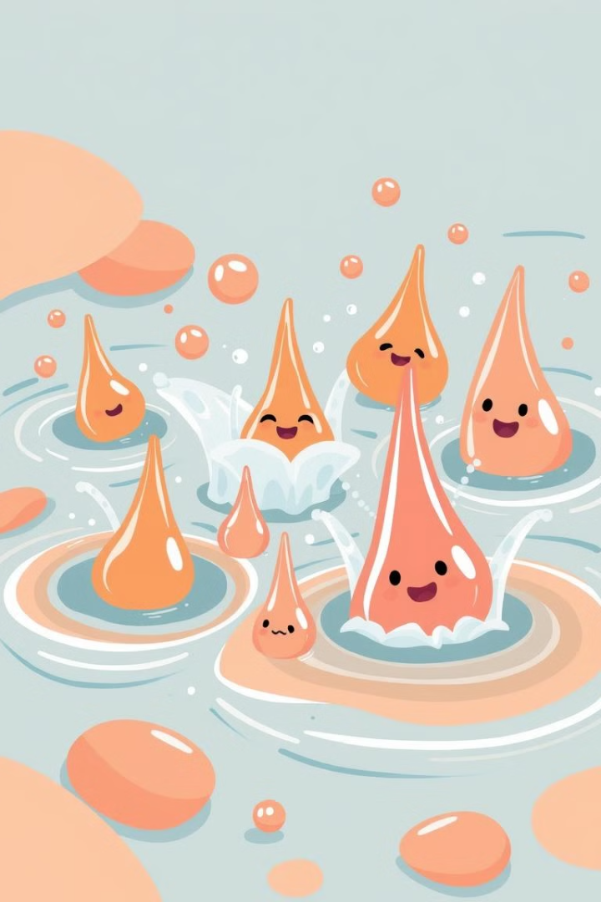
Зустріч з друзями
1
Нові знайомства
2
Разом весело
Краплинка познайомилася з іншими краплинками.
Разом вони грали і веселились.
3
Нові друзі
У краплинки з'явилося багато нових друзів.

Slide 8
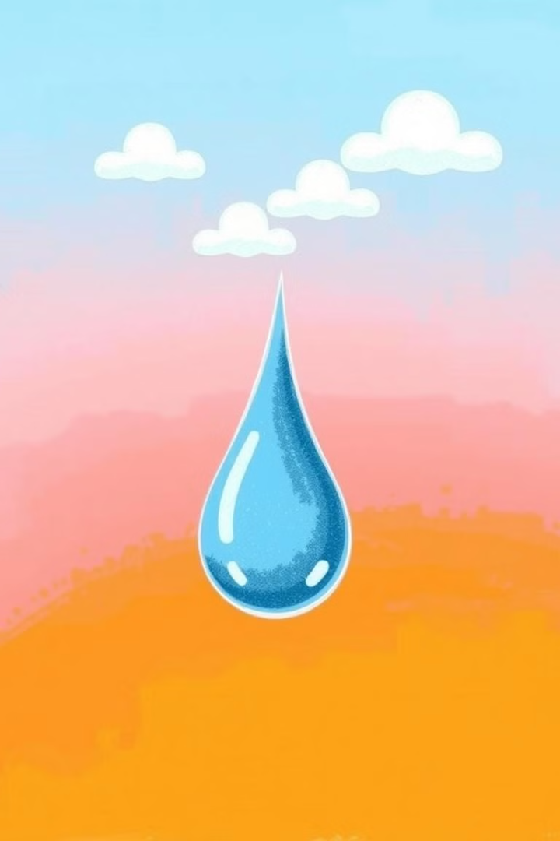
Повернення додому
Згодом
Сонечко зігріло краплинку.
Випарувалася
Вона перетворилася на пару.
Хмарка
Пара піднялася вгору і утворила хмарку.
Дощ
З хмари впала дощова краплинка.

